Slide 1
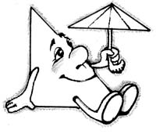
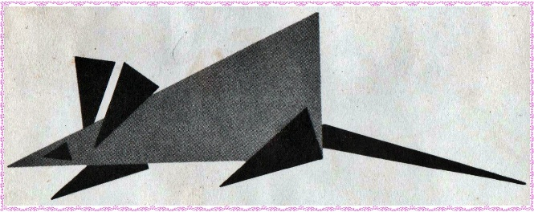
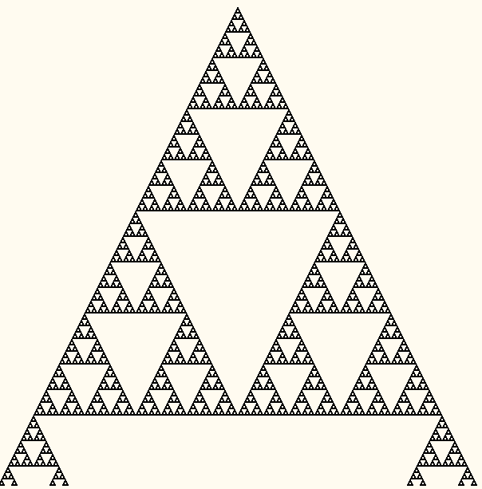
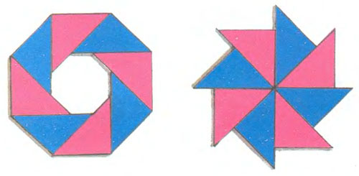
Трикутники

Slide 2
Трикутник
В
Трикутник-це фігура ,що складається з трьох точок ,які не лежать на одній прямій і трьох відрізків з кінцями у цих точках
А,В,С - вершини
АВ,ВС,АC - сторони
А
С

Slide 3
Види трикутників:
За кутами
прямокутній
1
2
3
Кут 1 =90°
Кут 2 >90°
Кут 3 < 90°
За сторонами
Рівнобедрений
Рівносторонній

Slide 4
Кути в трикутниках
В
β
В
β
α
γ
ϕ
α
γ
А
С
С
А
α,β,γ – кути трикутника
ϕ
– зовнішній кут
α+β+γ = 180°
Кутами трикутника називаються три кути , кожний з яких утворений двома променями , що виходять з вершини трикутника і проходять через дві інші вершини.
Зовнішнім кутом трикутника називається кут , суміжний внутрішньому куту трикутника.

Slide 5
Висота
В
В
h
h
А
D
С
D
А
С
BD = h - висота
BD = H –висота ,проведена на продовження сторони АС
В
Висотою трикутника називається перпендикуляр, опущений з будь-якої вершини трикутника на протилежну сторону або на продовження сторони.
с
hb
а
o
ha
hc
1.Висоти трикутники обернено пропорційні його сторонам
ha : hb : hc = $\frac{1}{a}$ : $\frac{1}{b}$ : $\frac{1}{c}$
2.Довжина висоти
ha = bsinC= csinB= $\frac{bc}{2R}$ = $\frac{2S}{a}$
R-радіус описаного коло
S-площа трикутника
А
С
b
О – ортоцентр трикутника

Slide 6
Медіана
В
Медіаною трикутника називається відрізок прямої , що з’єднує вершину трикутника з серединою протилежної сторони.
K
mb
L
Властивості медіани:
mc
ma
m.Е ділить BM у відношені 2:1
BE:EM=2:1
SAKC = SBKC
ma = $\frac{1}{2}$ $\sqrt{{{{2b}^{2}+2c}^{2}−a}^{2}}$
mb=$\frac{1}{2} \sqrt{{{2a}^{2}{+2c}^{2}−b}^{2}}$
mc=$\frac{1}{2}\sqrt{{{2b}^{2}+2a}^{2}−c^{2}}$
А
M
С
BM –медіана AC
В
K
M
Середньою лінією трикутника називається відрізок , що з’єднує середини двох сторін трикутника
Властивості середньої лінії
1.KM ll AC
2.KM = $\frac{AC}{2}$
А
С
KM –середня лінія

Slide 7
Бісектриса
В
Бісектрисою трикутника називають відрізок бісектриси внутрішнього кута трикутника , що з’єднує дану вершину з точкою на протилежній стороні.
lb
А
D
С
В
lb – бісектриса <B
$\frac{AD}{DC}$ = $\frac{AB}{BC}$
la
K
Е
А
D
С
В
1.BD – бісектриса кута B
2.BE – бісектриса зовнішнього кута KBC
3.BD BE
la= $\frac{2bc∗cos\frac{A}{2}}{b+c}$
la=$\frac{1}{b+c}\sqrt{bc(a+b−c)(b+c−a)}$
С
D
А
4.$\frac{AB}{BC}$ =$\frac{AE}{CE}$

Slide 8
Теорема синусів і косинусів
α
b
с
γ
β
а
$a^{2}$=$b^{2}+c^{2}−2bc\cos{α}$ - теорема косинусів
$\frac{a}{\sin{α}}=\frac{b}{\sin{β}}=\frac{c}{\sin{γ}}$ - теорема синусів

Slide 9
Площі трикутників
S = $\frac{1}{2}ah$
S = $\frac{1}{2}$ ab sinγ
S=$\sqrt{p(p−a)(p−b)(p−c)}$
b
с
h
S =$\frac{abc}{4R}$
S = $\frac{a}{2\sin{α}}$
а

